Slide 1

Análise Descritiva Sobre Veículos Automotores Elétricos e Híbridos
AUTORES
Anderson Renan Fontes Amaral
Erick Alexandre Nimtz
Felipe Soares Ribeiro Santos
Gustavo Coelho Garcia
Ismael Goulart Corrêa
Docentes
Professor: Leandro da Conceição Cardoso
Tutor: José Júlio Redugelo de Melo

Slide 2
O projeto analisa a evolução e a participação dos veículos elétricos e híbridos no mercado brasileiro de veículos novos, considerando diferentes períodos, segmentos e fabricantes do setor automotivo.
TEMA DO PROJETO

Slide 3
CONTEXTUALIZAÇÃO DO PROBLEMA
O mercado brasileiro de veículos eletrificados vem apresentando crescimento e transformações significativas, impulsionadas pela expansão dos veículos elétricos e híbridos e pela entrada de novos fabricantes.
Entretanto, a grande quantidade de informações distribuídas em diferentes segmentos e períodos dificulta a identificação das principais tendências do setor.
Nesse contexto, torna-se necessário organizar e visualizar os dados de forma integrada para apoiar análises mais claras e objetivas.

Slide 4
Desenvolver um dashboard interativo para organizar, visualizar e analisar dados referentes à evolução e à participação dos veículos elétricos e híbridos no mercado brasileiro de veículos novos, considerando diferentes períodos, segmentos e fabricantes.
A solução busca facilitar a interpretação das informações e a identificação das principais tendências do setor automotivo.
OBJETIVO GERAL

Slide 5
Mapear a evolução mensal dos emplacamentos de veículos elétricos e híbridos no Brasil entre 2022 e 2026, por segmento (Autos e Comerciais Leves) e categoria de veículo.
Comparar a participação de marcas e modelos no mercado de eletrificados ao longo do tempo, identificando os principais pontos de virada do setor (ex.: entrada da BYD, início da publicação oficial da categoria "Eletrificados" pela Fenabrave em jan/2024).
Relacionar o crescimento do mercado de eletrificados à faixa de motorização dos veículos, evidenciando tendências de adoção tecnológica no setor automotivo brasileiro.
OBJETIVOS ESPECÍFICOS

Slide 6
Um dashboard interativo, desenvolvido em Streamlit, que permita visualizar a evolução mensal e anual dos emplacamentos de veículos elétricos e híbridos no Brasil (2022–2026).
Comparativos de participação por marca, modelo, categoria de veículo e motorização, segmentados por período, com destaque para os principais marcos do setor.
Uma base de dados estruturada em modelo estrela, validada e documentada, reutilizável para análises futuras do mercado automotivo brasileiro.
RESULTADOS ESPERADOS

Slide 7
Viabilidade técnica e econômica: os dados utilizados são públicos e gratuitos (boletins mensais da Fenabrave), sem custo de aquisição. O processamento é viável em computador comum, com bibliotecas Python de código aberto. O principal risco técnico identificado — mudanças no layout dos boletins entre 2022 e 2026 — já foi mapeado e tratado na etapa de extração dos dados.
Tecnologias utilizadas: Python (pandas, pdfplumber e OCR para extração e tratamento dos dados), Streamlit para o desenvolvimento do dashboard low code, Scrum para a gestão ágil do projeto e GitHub como repositório de código.
VIABILIDADE E TECNOLOGIAS

Slide 8
Atividades do projeto: extração e estruturação dos dados brutos; modelagem em esquema estrela; validação da fonte de dados; construção do protótipo de visualizações; desenvolvimento da aplicação em Streamlit; publicação no repositório.
Backlog do produto (itens priorizados): visualizar a evolução mensal de eletrificados por segmento; comparar marcas e modelos ao longo do tempo; filtrar por período, segmento e motorização; identificar os pontos de virada do mercado.
ATIVIDADES E BACKLOG

Slide 9
Fonte de dados: 55 boletins mensais "Informativo – Emplacamentos", publicados pela Fenabrave (jan/2022 a jul/2026) — a fonte oficial de dados do setor automotivo brasileiro.
Repositório do projeto: [A DEFINIR PELO GRUPO — indicar aqui o link do GitHub/GitLab conforme orientação do professor da disciplina].
FONTE DE DADOS E REPOSITÓRIO

Slide 10
Os boletins em PDF são processados por um pipeline em Python: extração de texto por página, com reconhecimento óptico (OCR) como alternativa para arquivos com falhas na camada de texto.
As páginas são classificadas pelo título de cada seção — não pela posição fixa — o que torna a extração resistente a mudanças de layout entre as edições de 2022 a 2026.
Os dados extraídos são organizados em sete tabelas fato (modelo estrela), sem valores derivados (acumulados ou percentuais), calculados posteriormente na camada de visualização do dashboard.
TRANSFORMAÇÃO DOS DADOS

Slide 11
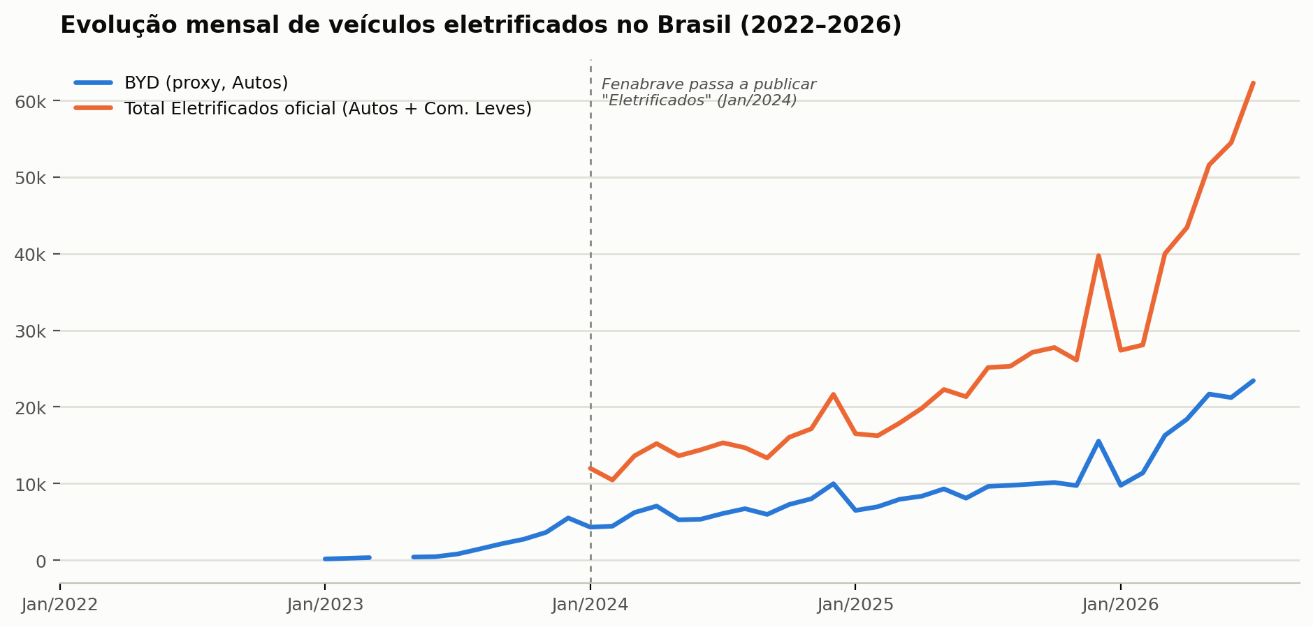
Protótipo de visualização (Streamlit): evolução mensal dos emplacamentos de veículos eletrificados no Brasil, comparando a marca líder atual (BYD) com o total oficial "Eletrificados" publicado pela Fenabrave desde jan/2024.
PROTÓTIPO DAS VISUALIZAÇÕES

Slide 12
Este estudo tem por objetivo, mensurar os dados pertinentes a utilização de veículos eletrificados (híbridos e totalmente elétricos), buscando demonstrar a relevância tecnológica, econômica, social e ambiental.
IMPORTÂNCIA DO PROJETO
PRÓXIMOS PASSOS
Consolidar uma base de dados universal para futuras referências.

Slide 13
ASSOCIAÇÃO BRASILEIRA DO VEÍCULO ELÉTRICO (ABVE). 2020: o melhor ano da eletromobilidade no Brasil. São Paulo: ABVE, [2021]. Disponível em: https://www.abve.org.br/2020-o-melhor-ano-da-eletromobilidade-no-brasil/. Acesso em: 18 ago. 2026.
ASSOCIAÇÃO BRASILEIRA DO VEÍCULO ELÉTRICO (ABVE). ABVE Data. São Paulo: ABVE, [20--]. Disponível em: https://abve.org.br/abve-data/. Acesso em: 18 ago. 2026.
CERQUEIRA, Pedro. Brasil emplacou quase 50 mil veículos híbridos e elétricos em 2022. Vrum, [S. l.], 12 jan. 2023. Disponível em: https://www.vrum.com.br/noticias/emplacamentos-hibridos-eletricos-2022/. Acesso em: 18 ago. 2026.
FENABRAVE – FEDERAÇÃO NACIONAL DA DISTRIBUIÇÃO DE VEÍCULOS AUTOMOTORES. Informativo – Emplacamentos: boletim mensal de emplacamento de autoveículos. São Paulo: Fenabrave, 2022-2026. 55 edições (jan. 2022 a jul. 2026). Disponível em: https://www.fenabrave.org.br/portalv2/Conteudo/emplacamentos. Acesso em: 18 ago. 2026.
GUEDES, Geison. Emplacamentos de veículos eletrificados crescem mais de 25% em 2025. Diário do Poder, [S. l.], 7 jan. 2026. Disponível em: https://diariodopoder.com.br/diario-motor/emplacamentos-de-veiculos-eletrificados-crescem-mais-de-25-em-2025. Acesso em: 18 ago. 2026.
ZERBINATO, Alexandre. Venda de eletrificados cresce 6 vezes mais que o mercado automotivo. CNN Brasil, [S. l.], 7 jul. 2026. Disponível em: https://www.cnnbrasil.com.br/auto/venda-de-eletrificados-cresce-6-vezes-mais-que-o-mercado-automotivo/. Acesso em: 18 ago. 2026.
REFERÊNCIAS

